Slide 1

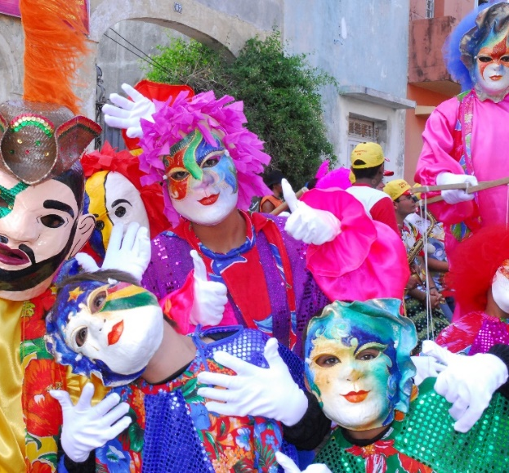
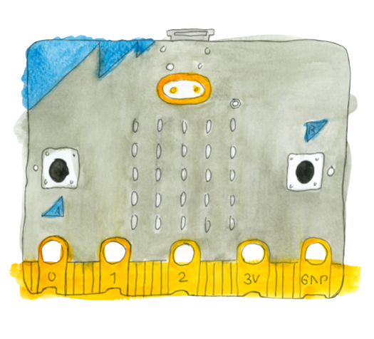
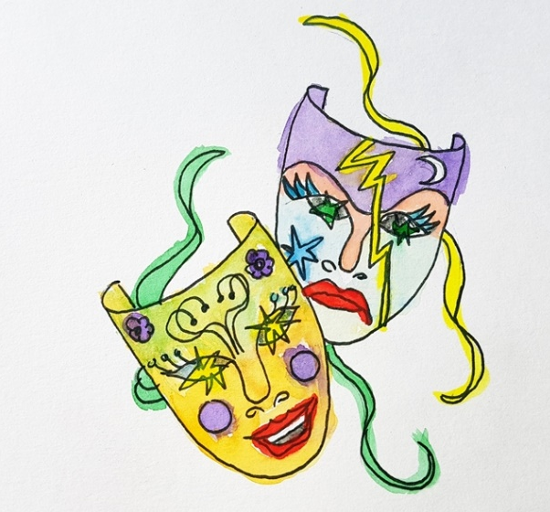
Carnaval en de micro:bit les 1
Maak een waarzegspel

Slide 2
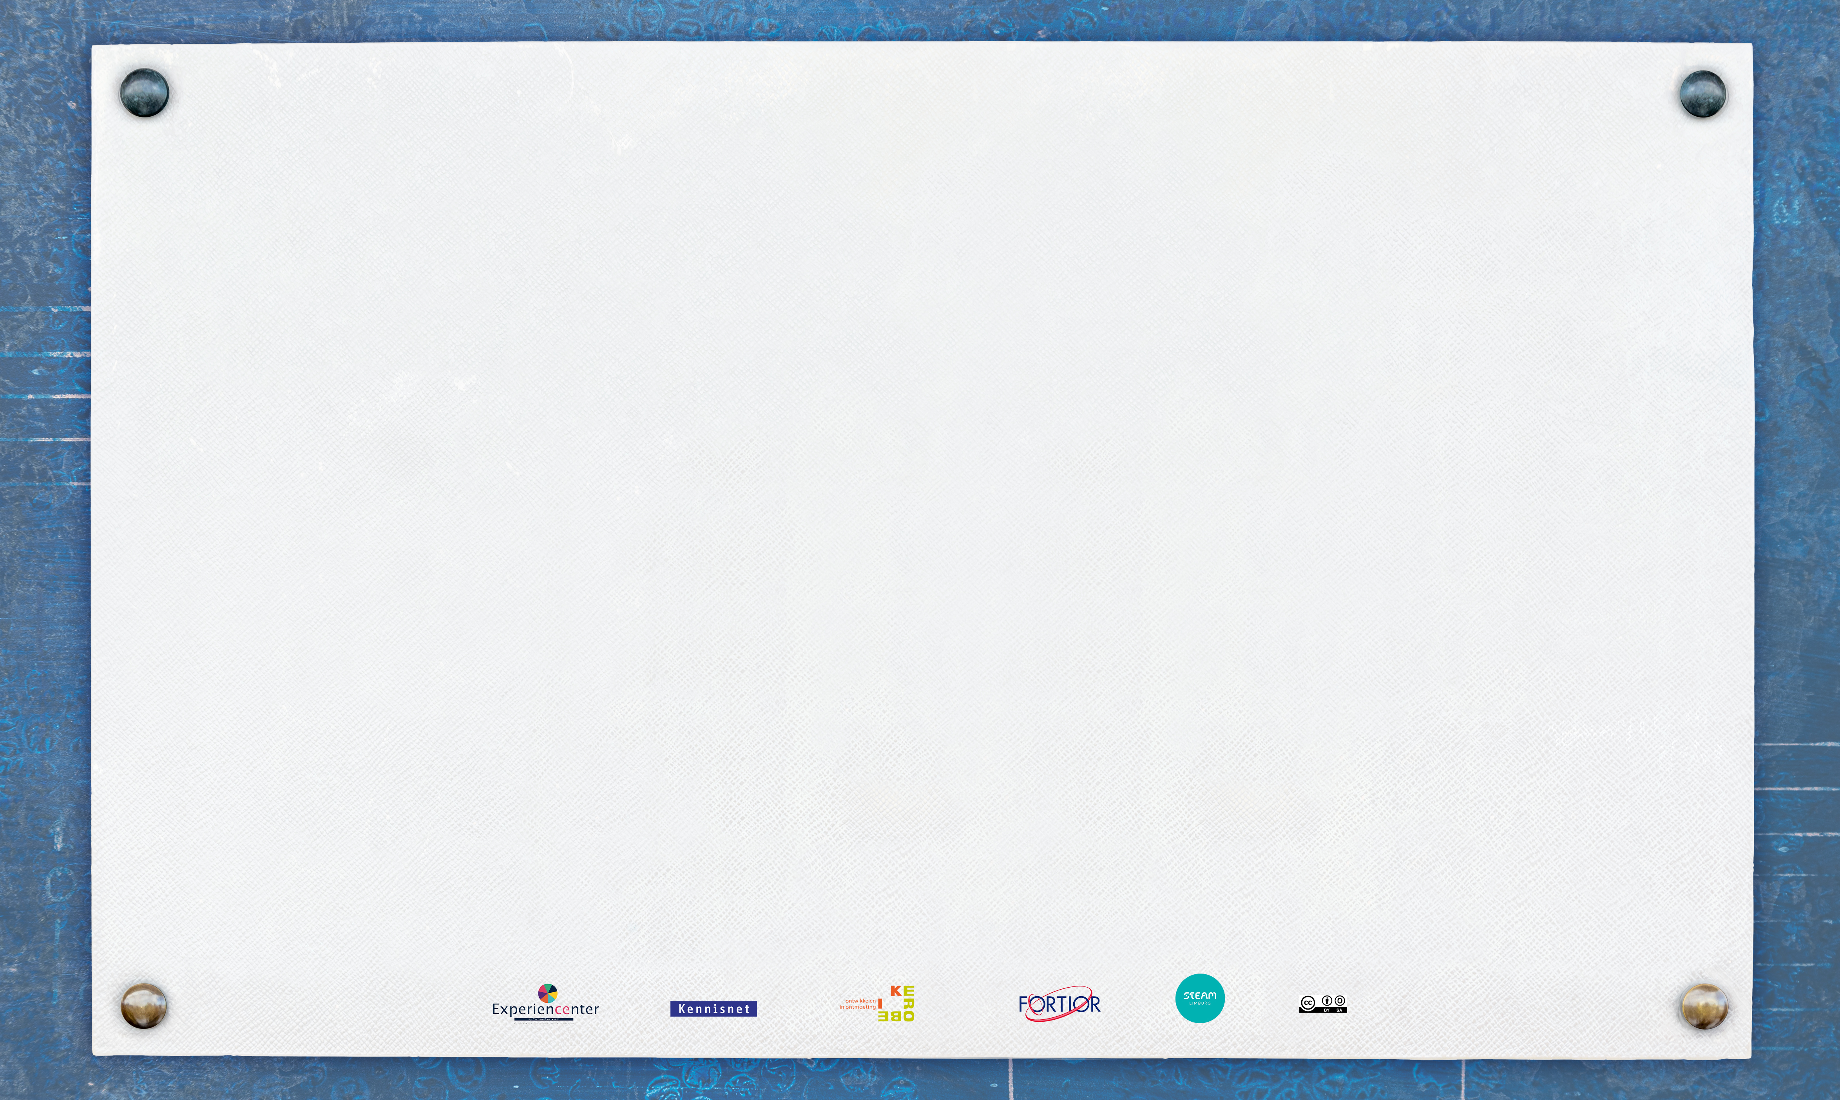
Wat is Carnaval?
Wie viert er hier Carnaval?
Doen je ouders ook mee met het vieren van Carnaval?
Waar wordt Carnaval gevierd?

Slide 3

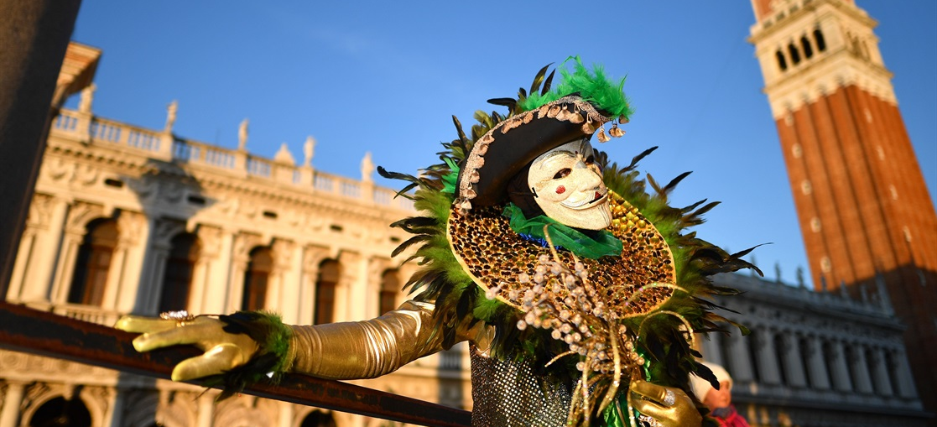
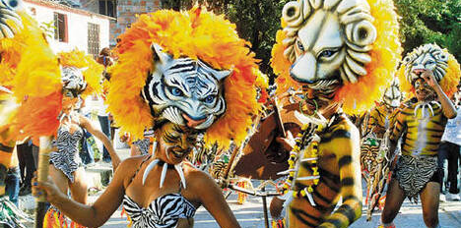
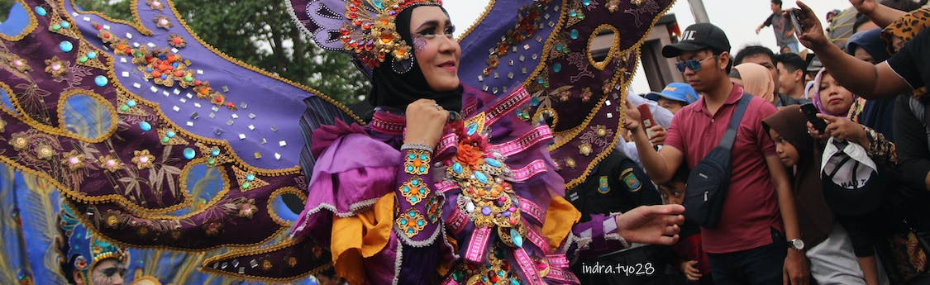
Carnaval
Notes:
Carnaval is een van oorsprong katholiek feest dat vooraf gaat aan de periode van het vasten. Waarschijnlijk vindt het zijn oorsprong in het middeleeuwse. Na de carnaval is er een periode van 40 dagen vasten tot het paasfeest. Ieder jaar is het carnaval op een ander moment omdat het afhankelijk is van het katholieke paasfeest. In Nederland wordt het carnaval vooral gevierd in het zuiden van Nederland. Maar het wordt ook gevierd in Zuid Amerika en het Carnaval in Venetie is wereldberoemd.

Slide 4
Wat is programmeren?
Wat is er allemaal geprogrammeerd?
Wie heeft er al eens geprogrammeerd?
Notes:
Programmeren is een computer/robot etc vertellen wat hij moet doen door middel van code. Dit kan heel eenvoudig maar kan ook heel complex
De zelf rijdende auto is ook geprogrammeerd.

Slide 5
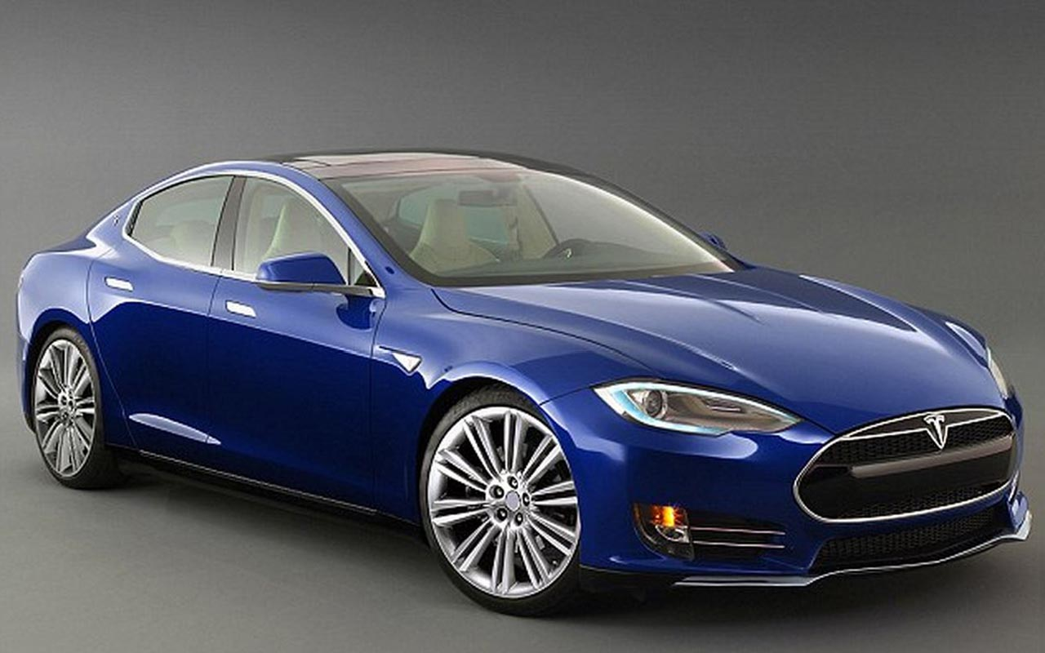


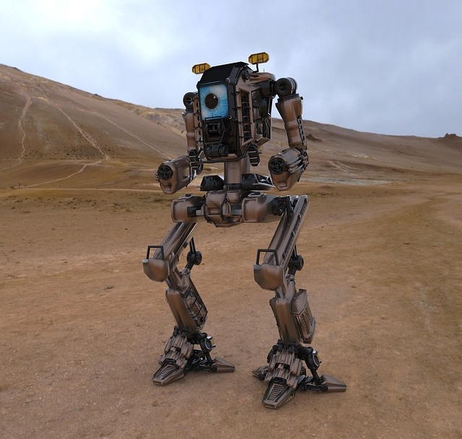
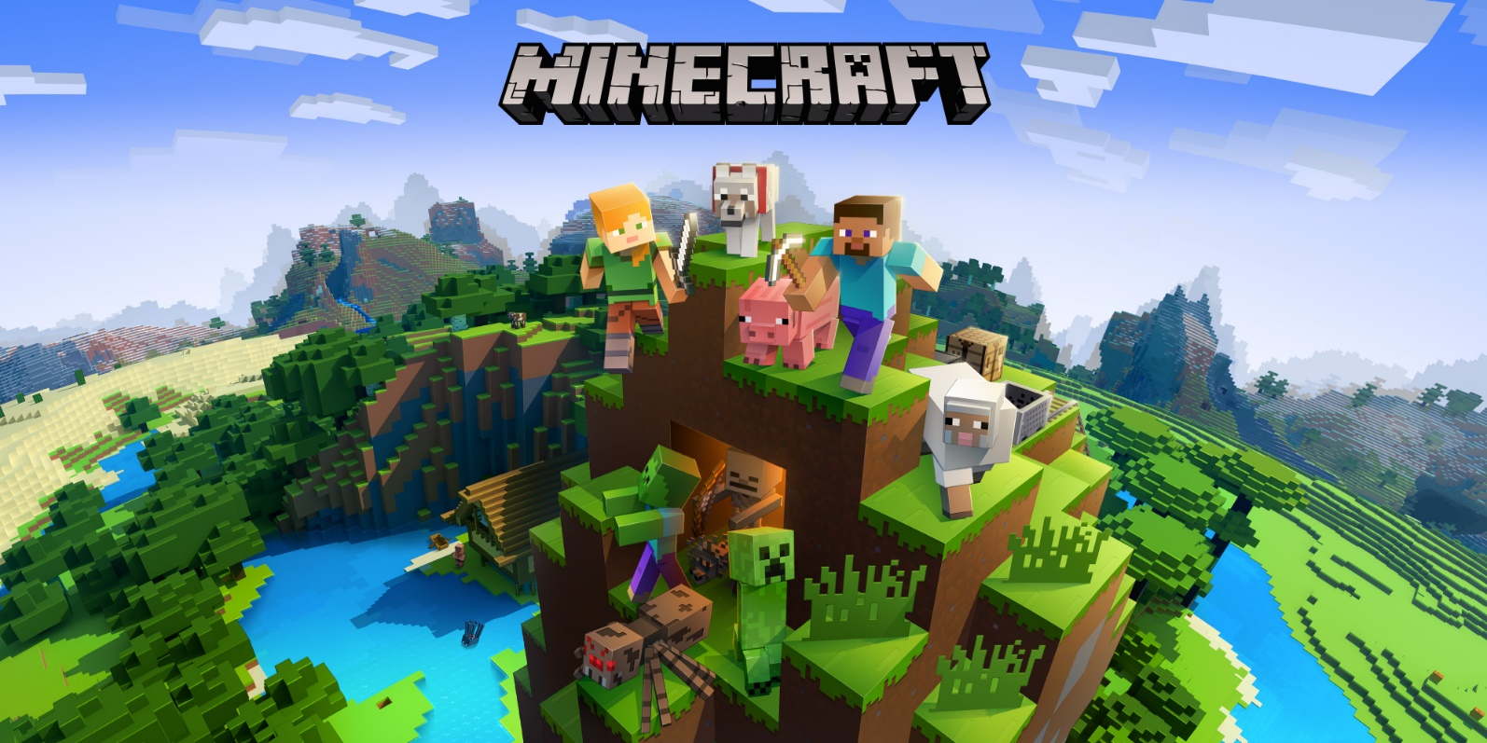
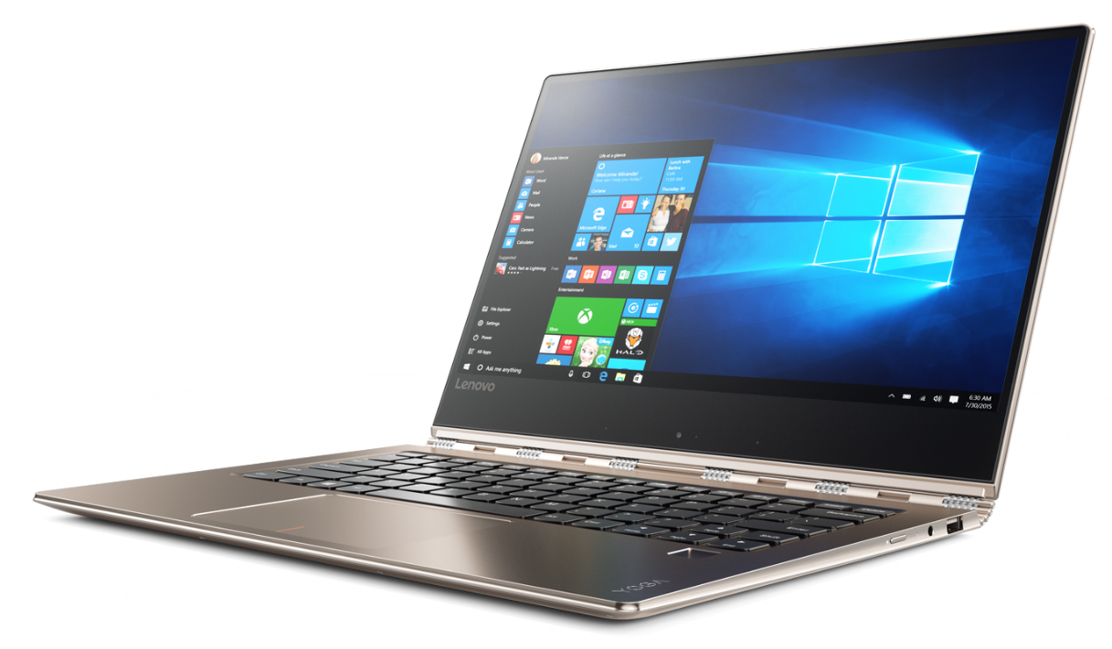
Om ons heen
Notes:
Om je heen is heel veel geprogrammeerd. De zelf rijdende auto, robots, minecraft, je telefoon, whatsapp, kahoot, de computer. Wat nog meer denk je?

Slide 6
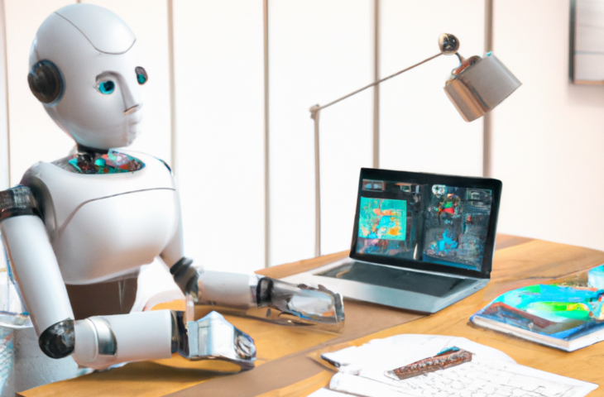
Stap voor Stap
Notes:
Stel je moet mij als robot programmeren dat ik om een stoel moet lopen. Hoe doe je dat. Stap voor stap.
Sta op, draai 90 graden naar rechts, 1 stap vooruit, 90 graden naar recht etc.
Doe nog zo’n oefening met een leerling, laat hem de deur openmaken of hoofd, schouders, knieën teen doen.

Slide 7
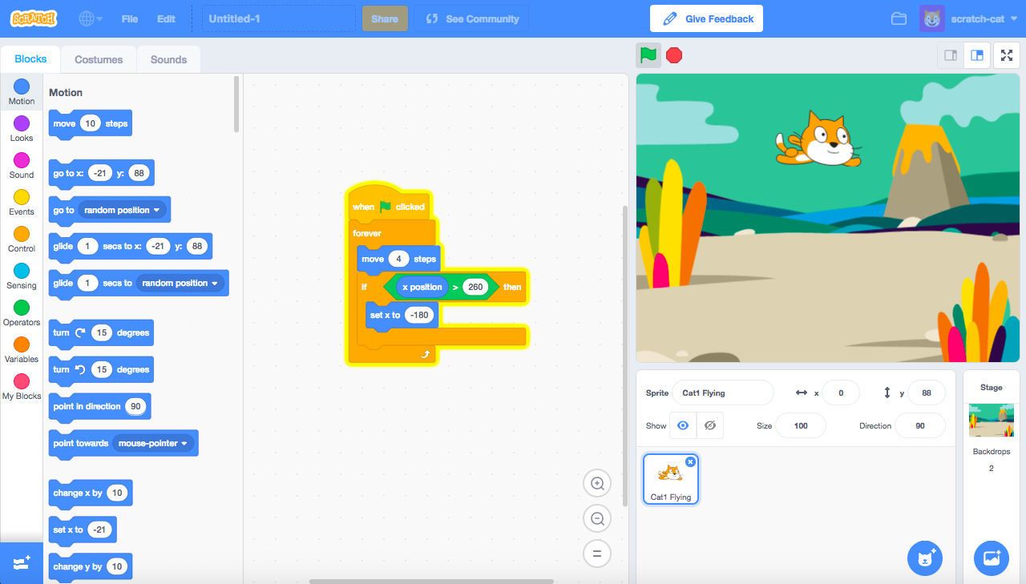
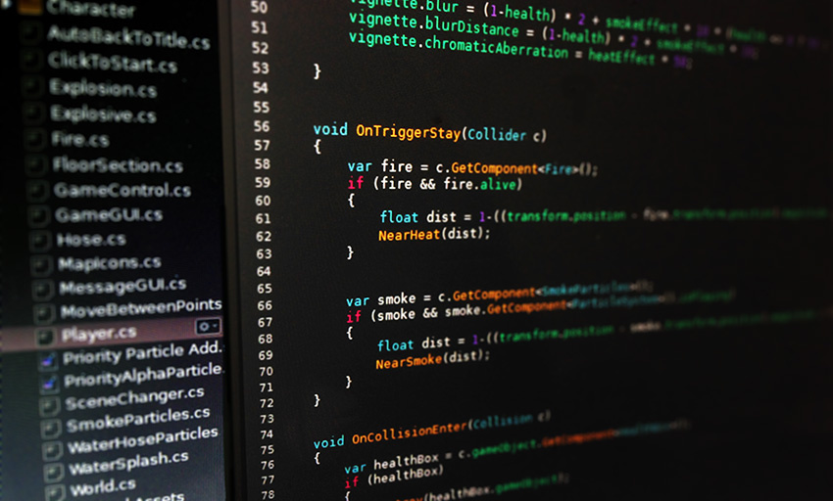
Ervaring?
Blok Coding < 13
Scripting > 13
Notes:
Wie heeft er al eens geprogrammeerd?
Je hebt block coding (Scratch, Lege Spike) en je hebt scripting (python, html)
Block codig is t/m 13 jaar ongeveer, vanaf ongeveer 13 jaar kun je scripting leren. Maar je kunt heel lang ook hele moeilijke dingen maken in block coding.

Slide 8
micro:bit
Notes:
We gaan nu aan de slag met de micro:bit, pak hem maar uit je doosje. Haal de micro:bit uit het plastic. Dit is een mini computer.

Slide 9
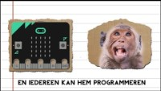
Notes:
Bekijk de video wat de micro:bit allemaal kan

Slide 10
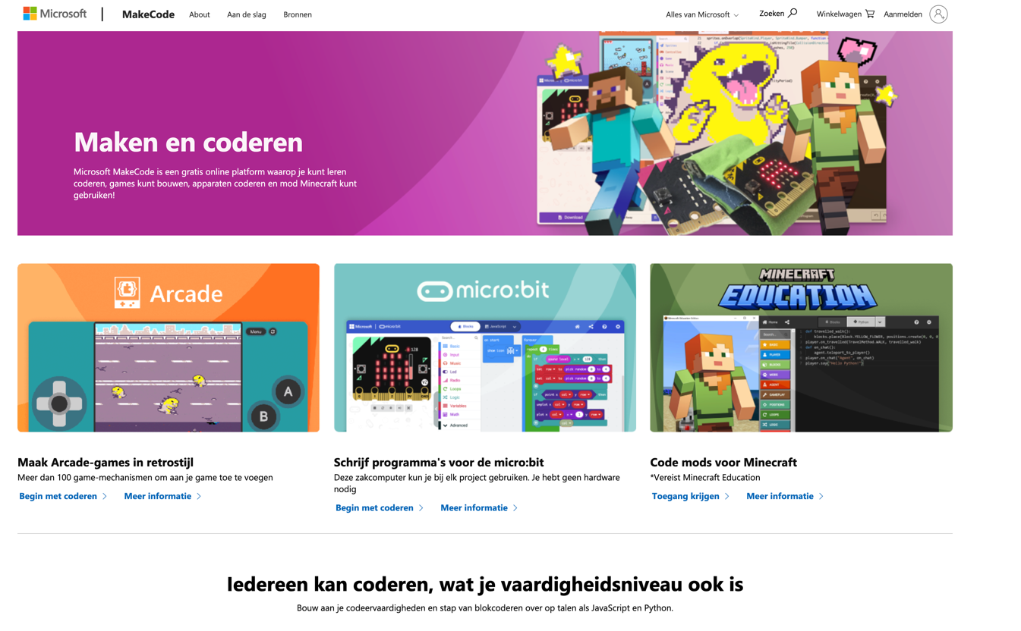
makecode.com
Notes:
Ga naar de makecode.com website en kies voor micro:bit

Slide 11
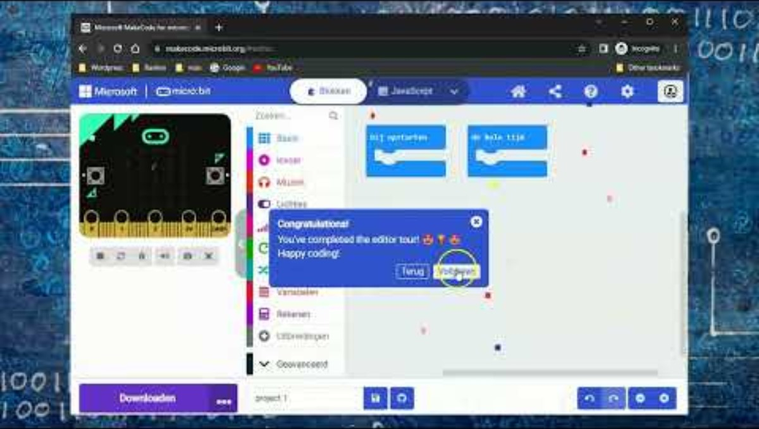
Notes:
Kijk het filmpje
Kies voor nieuw project, noem dit opdracht 1.
Ze maken de eerst basis code

Slide 12
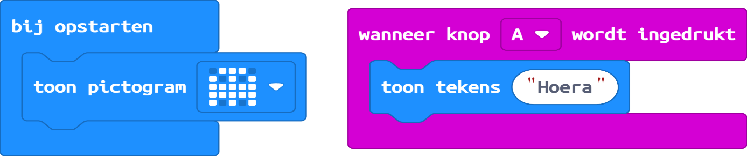
Notes:
Maak deze code, test in de Preview.
Tips:
Alles moet als puzzelstukjes in elkaar passen, maak een ander woord, voeg de knop AB toe, bekijk het voorbeeld. Laat anders nog een keer het vorige filmpje zien.

Slide 13
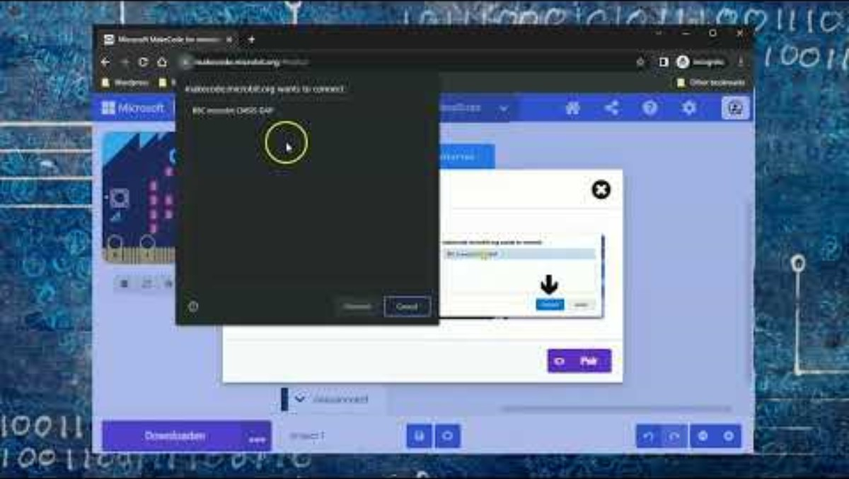
Notes:
Kijk het filmpje
Downloaden naar de micro:bit

Slide 14
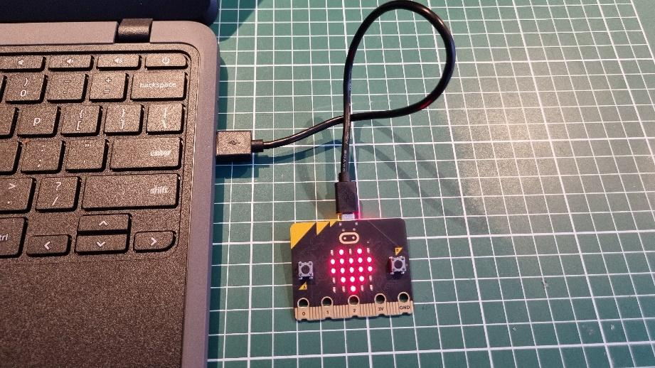
Notes:
Bij het downloaden moeten alle stappen volgen in het filmpje. De kabel moet goed in de computer en micro:bit zitten. Al het niet werkt, opnieuw de kabel in en uit halen. Ze vergeten nog al eens de micro:bit te selecteren bij het verbinden.

Slide 15
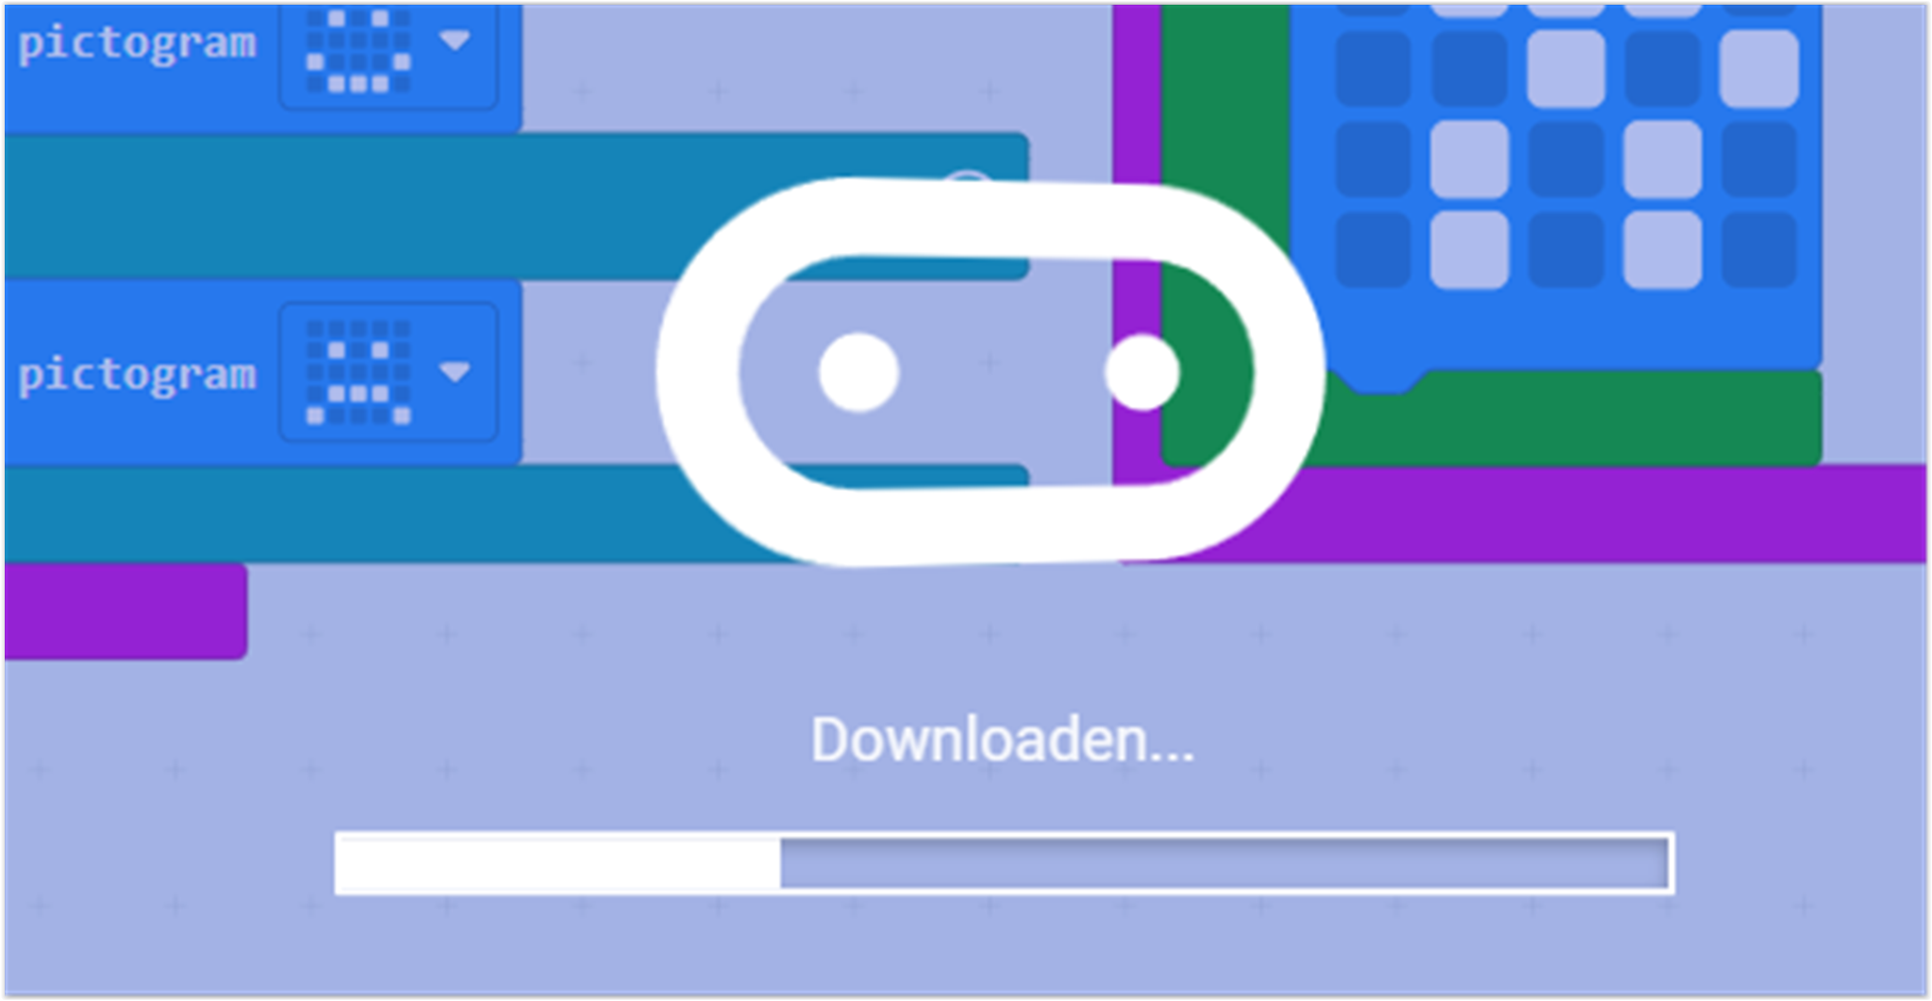
Notes:
Als de code wordt gedownload, niet op de micro:bit klikken. Pas als hij klaar is.

Slide 16
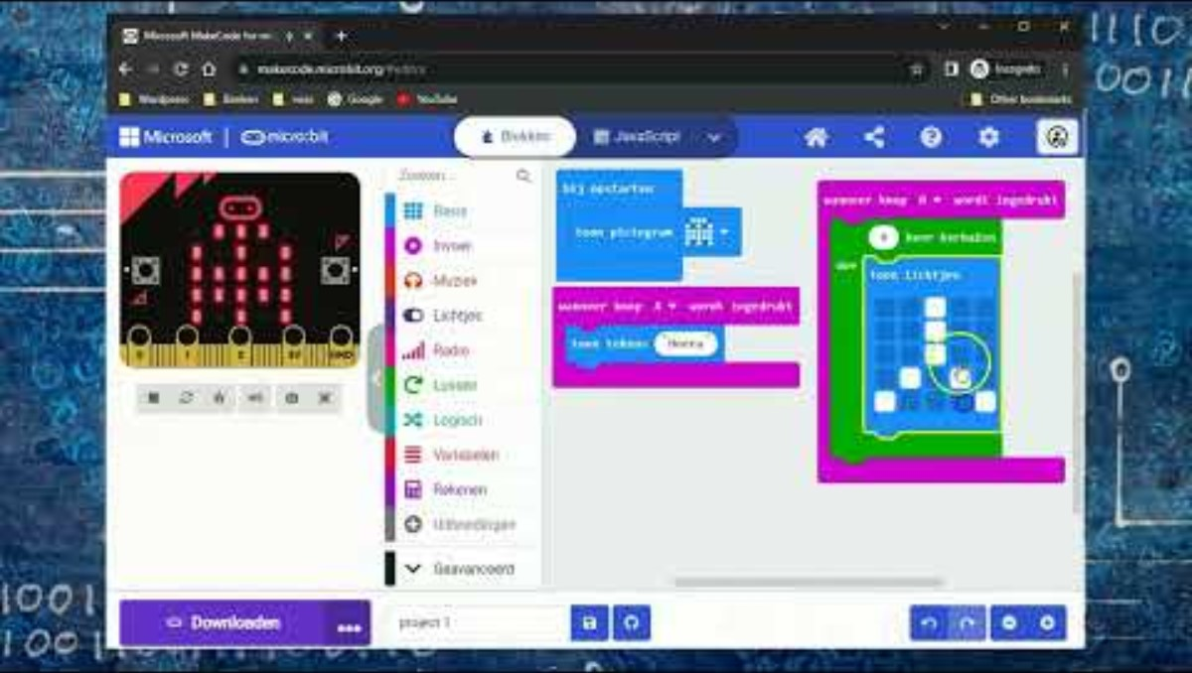
Notes:
Kijk het filmpje, ze maken een animatie van een dansend poppetje

Slide 17
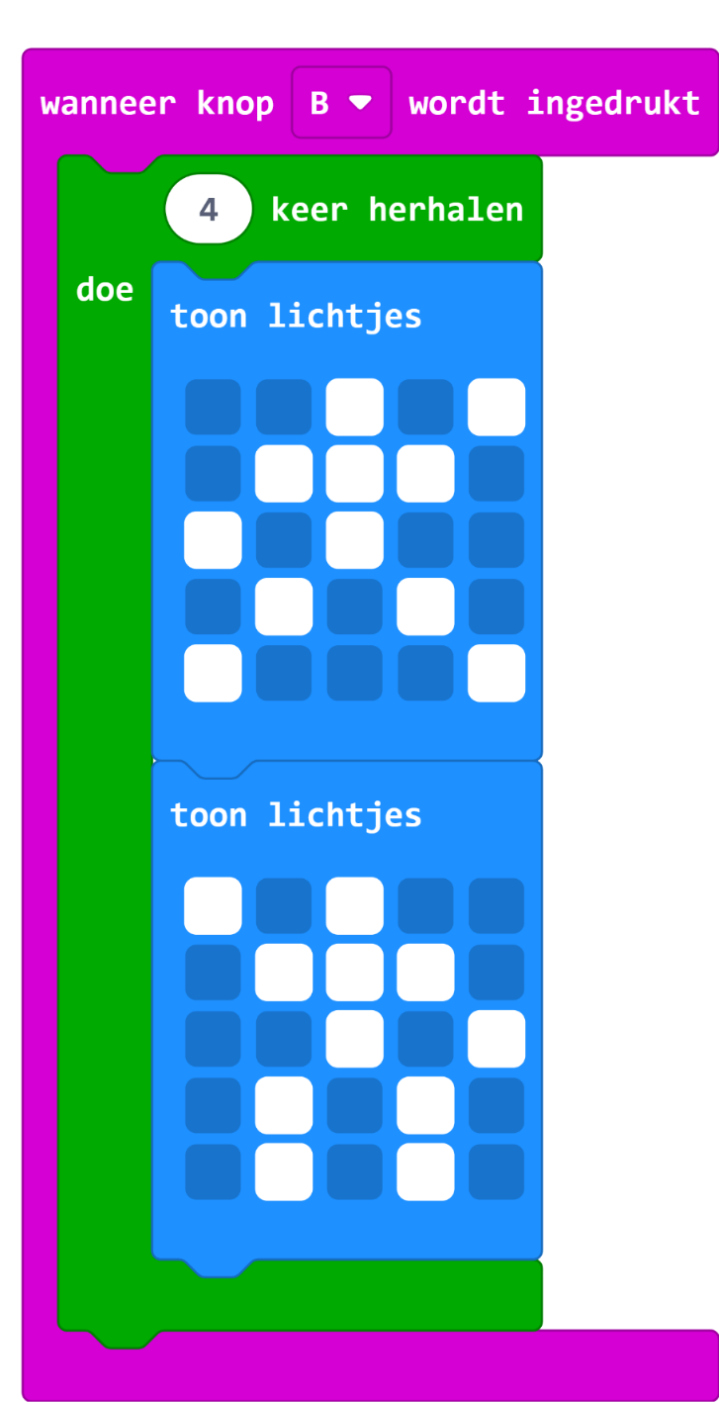
Notes:
Maak deze animatie van een dansend poppetje.
Ze kunnen hem ook 10 maal laten herhalen, of een eigen animatie maken.
Maak eventueel nog meer eigen afbeeldingen.
code, test in de Preview en daarna downloaden naar de micro:bit

Slide 18
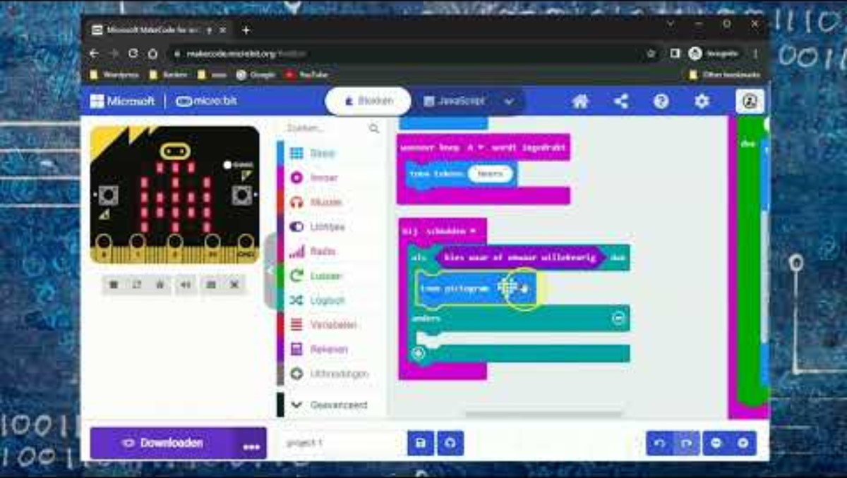
Notes:
Kijk het filmpje, ze maken een waarzegspel

Slide 19
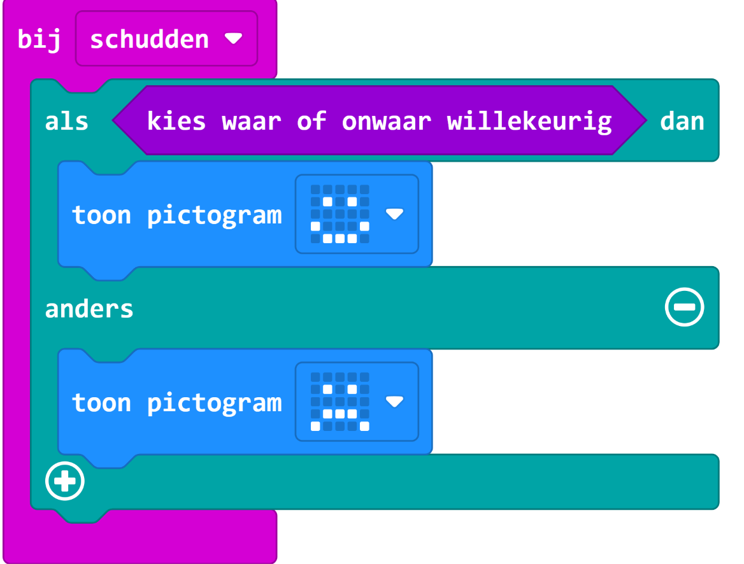
Als dit dan dat, wordt heel veel gebruikt binnen het programmeren
Notes:
Maak dit voorbeeld, kies waar of onwaar bij rekenen
Het als dit dan dat, wordt veel gebruikt bij programmeren.
Download de code en verbind de batterij aan de microbit
Laat de leerlingen rond lopen en elkaar vragen stelen bijvoorbeeld:
Word ik Prins Carnaval
Wordt het morgen mooi weer?
Ga je met met hossen?

Slide 20

Afsluiting
Notes:
Kijk het filmpje, ze maken een waarzegspel

